Slide 1
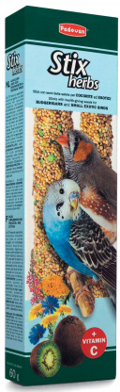
Padovan Stix Herbs палочки антистресс
для волнистых попугаев и экзотических птиц
Свойства
Выгода
1
Содержит канареечное семя и семя льна (источники Омега-3, витаминов группы В, а также цинка, магния и железа)
В составе масличный нуг (гвизоция абиссинская)
Цикорий и дрожжи (пребиотики)
Фенхель в составе лакомства
Содержит салат и апельсин (источники кремния и
витамина С)
которые способствуют поддержанию здоровья кожи и перьев, а также нервной и пищеварительной систем
выполняет энергетическую функцию, а также придает корму вкус и аромат благодаря высокому содержанию белков и жиров
являются питательной средой для полезной микрофлоры кишечника, улучшают пищеварение, усиливают защитные силы организма
богат кальцием и фосфором, укрепляет кости, клюв и когти
которые улучшают состояние кожного покрова, а также стимулируют работу иммунной системы
2
3
4
Padovan Stix Herbs палочки антистресс
для волнистых попугаев и экзотических птиц
5

